Slide 1
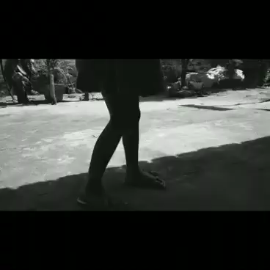
Vídeo premiado – ‘1 minuto contra corrupção’ Rafaela Vitória Melo Trigueiro (Pará)

Slide 2

O que é integridade?
Pessoa íntegra?
Ambiente de trabalho íntegro?
Integridade pública?

Slide 3
Integridade
A qualidade daquele que se comporta da maneira
correta, honesta e contrária à corrupção.
(Integridade para Pequenos Negócios)
Comportamentos e ações consistentes com um
conjunto de princípios e padrões éticos ou
morais adotados por indivíduos e instituições,
criando uma barreira para a corrupção.
(Transparência Internacional)

Slide 4
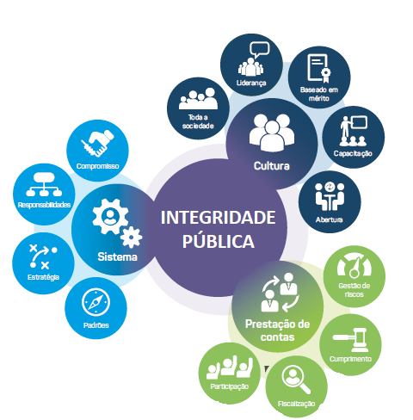

Slide 5




Benefícios de Integridade

Slide 6
Como concretizar a integridade?
Disseminação de uma cultura de integridade dentro da organização, por meio de treinamentos e campanhas.
Estruturação de um sistema de gestão da integridade com diretrizes e requisitos de comportamento, inclusive para a alta direção.
Cultura de Integridade

Slide 7
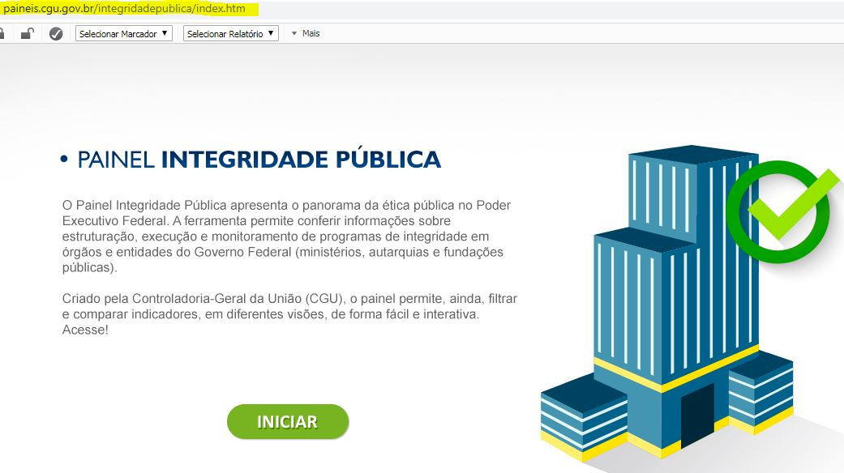

Slide 8

Marco Regulatório
Lei Anticorrupção Brasileira – 12.846/2013
Estatuto das Estatais - 13.303/2016
IN conjunta MP/CGU nº 01/2016
Decreto de Governança – 9.203/2017
Portarias CGU nº 1.089/2018 e nº 57/2019

Slide 9
Decreto nº 9.203/2017
Art. 19. Os órgãos e as entidades da administração direta,
autárquica e fundacional instituirão programa de integridade,
com o objetivo de promover a adoção de medidas e ações
institucionais destinadas à prevenção, à detecção, à punição e à
remediação de fraudes e atos de corrupção, estruturado nos
seguintes eixos:

Slide 10
Portaria CGU nº 1.089/2018
Riscos para a integridade
Art. 2º, II – vulnerabilidade que pode favorecer ou facilitar a ocorrência de práticas de corrupção, fraudes, irregularidades e/ou desvios éticos e de conduta, podendo comprometer os objetivos da instituição.

Slide 11
Riscos para a integridade
Abuso de posição ou poder em favor de interesses privados
Conflito de interesses
Pressão interna ou externa ilegal ou antiética para influenciar agente público
Solicitação ou recebimento de vantagem indevida
Nepotismo
Utilização de recursos públicos em favor de interesses privados

Slide 12


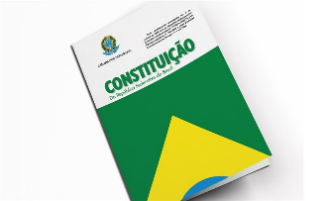
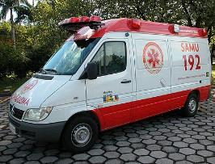
Quebras de Integridade
A quebra de integridade é quase sempre um ato doloso
É um ato humano, praticado por uma ou mais pessoas
Envolve uma afronta aos princípios da administração pública, mas se destaca mais fortemente como uma quebra à impessoalidade e/ou moralidade
Envolve alguma forma de deturpação, desvio ou negação da finalidade pública ou do serviço público

Slide 13
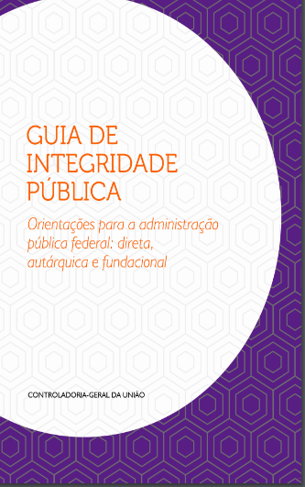
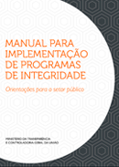
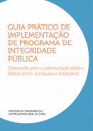


Coleção Programa de Integridade

Slide 14
Obrigado!
Paulo Emilio Alves Miranda Sobrinho
Administrador
Núcleo de Ações de Ouvidoria e Prevenção da Corrupção
CGU-Regional/PA
E-mail: cgupa-nap@cgu.gov.br
Telefone: (91) 3205-8394
Apresentação adaptada a partir da produção de Hevellyn Menezes Albres
STPC/DIACI/CGINT - Coordenação-Geral de Integridade
Divisão de Integridade Pública

